Slide 1
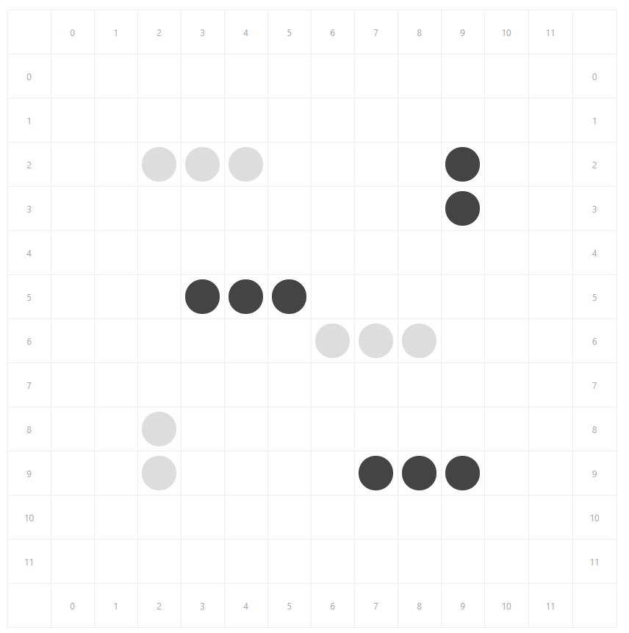
基于C语言的
挑夹棋AI
汇报人：董震宇 学号：1852143
日期：2019年1月4日
Notes:
本PPT模板部分元素使用了幻灯片母版制作。如果需要修改，点击-视图-幻灯片母版-修改；完成后关闭编辑母版即可。

Slide 2
我的挑夹棋AI之路
改进估值
调整参数
03
04
一层搜索
四层剪枝
01
02
提高速度
加深层数
03
04

Slide 3
AI.c
1
3
void reverse()
int evaluate()
2
4
double Variance()
int alphabeta()

Slide 4
01
关于局面评估函数
int evaluate()

Slide 5
关于估值
01
1.最初估值
第一层的估值
02
2.加入棋型
03
3.如何避免乱走
方差反应离散程度
04
4.小的突破
进入4.5层

Slide 6
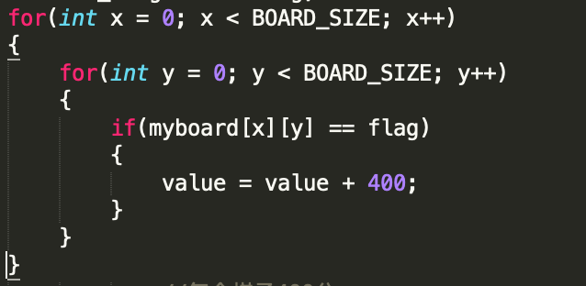
最初估值
考虑到挑夹棋的胜负判定是120回合内看哪一方的棋子数量多，所以选择按棋子数进行最初估值

Slide 7
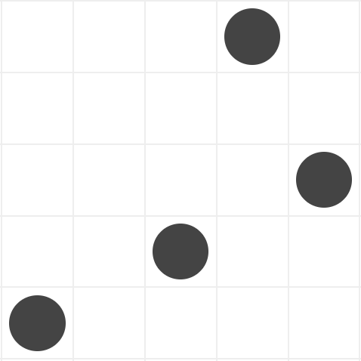
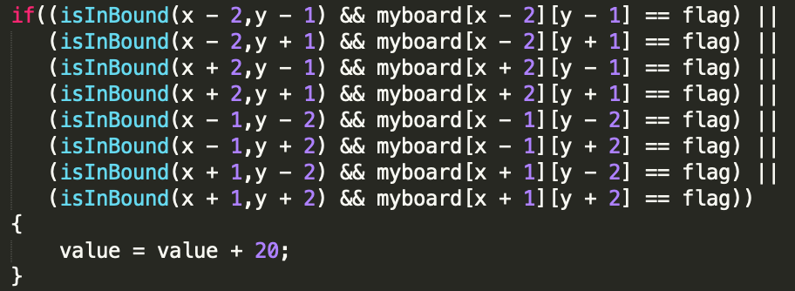
加入棋型
类比象棋中的跳马位 ，当棋子互为“日”字时，对方不好进攻，构成一种比较稳定的棋局。

Slide 8
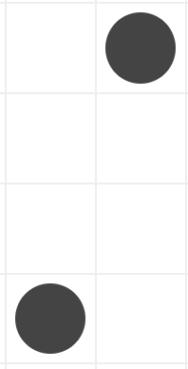
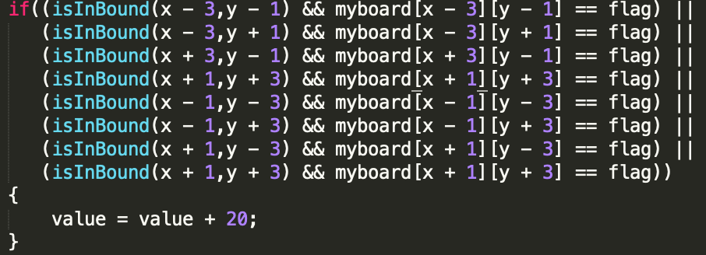
加入棋型
就像刚刚的日字，将2*3扩大为2*4

Slide 9
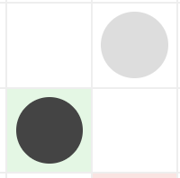
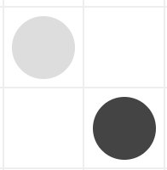
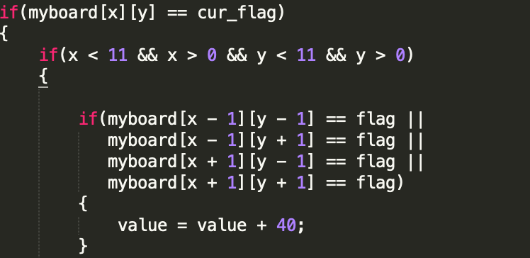
加入棋型
让每个敌方棋子的四个角若存在我方棋子，在死局或在四步之内没有吃子局面出现时进行防守。不能让四个角同时存在，只存在一个就行。

Slide 10
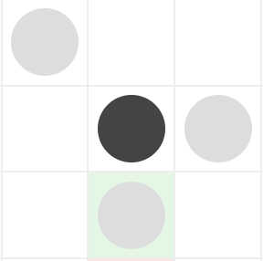
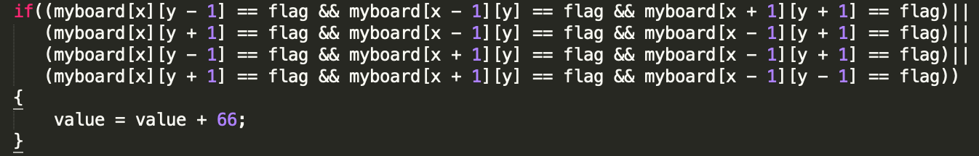
加入棋型
出现这样子的局面，限制敌方（黑）的走位，只可以选择左下或者右上，并且给此时其他地方的棋子创造机会。

Slide 11
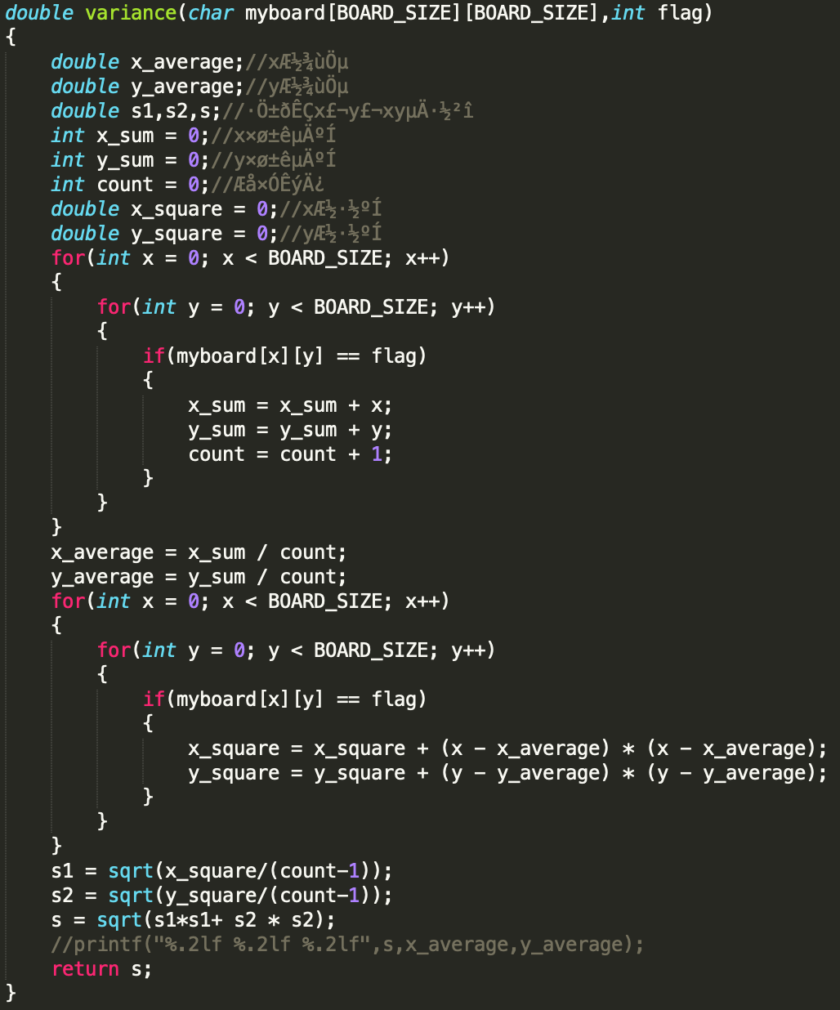
如何避免乱走
double variance()
1.当在四层之内并不能出现挑夹局面时，AI会选择第一个棋子的第一个可以走的方向移动。
2.如果在均势局，一步随机移动可能会导致被吃子。
3.如果在优势局，取得优势后可以将自己的棋缩在一起避免敌方进攻。
4.方差反映数据的离散程度，方差越小，数据越集中。

Slide 12
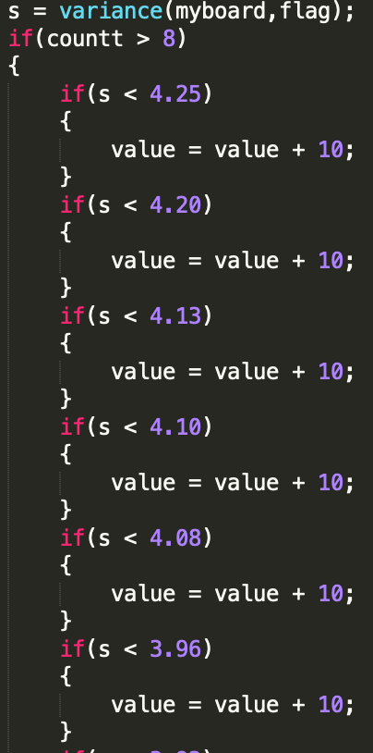
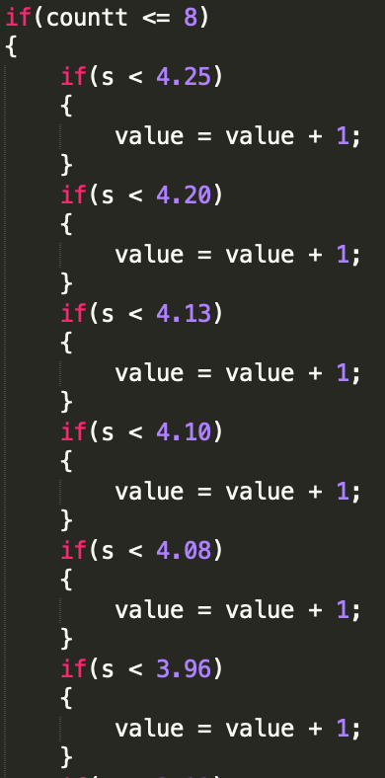
如何避免乱走
variance函数是一个double类型的函数，数据在本地调试输出然后记录。
后面由于数据过长判断条件太多导致超时就删掉了。
后来发现其实可以这样…但没得机会提交了…
s = - variance(myboard,flag);
value = value + s;

Slide 13
小的突破
在一开始写估值函数的时候，一个想法就是基于挑夹情况打分即构建全部可以挑夹的棋局然后给分。
我认为这是一个1.5层的估值。
在四层剪枝后，我将这个加入了估值函数，增强了棋力。

Slide 14
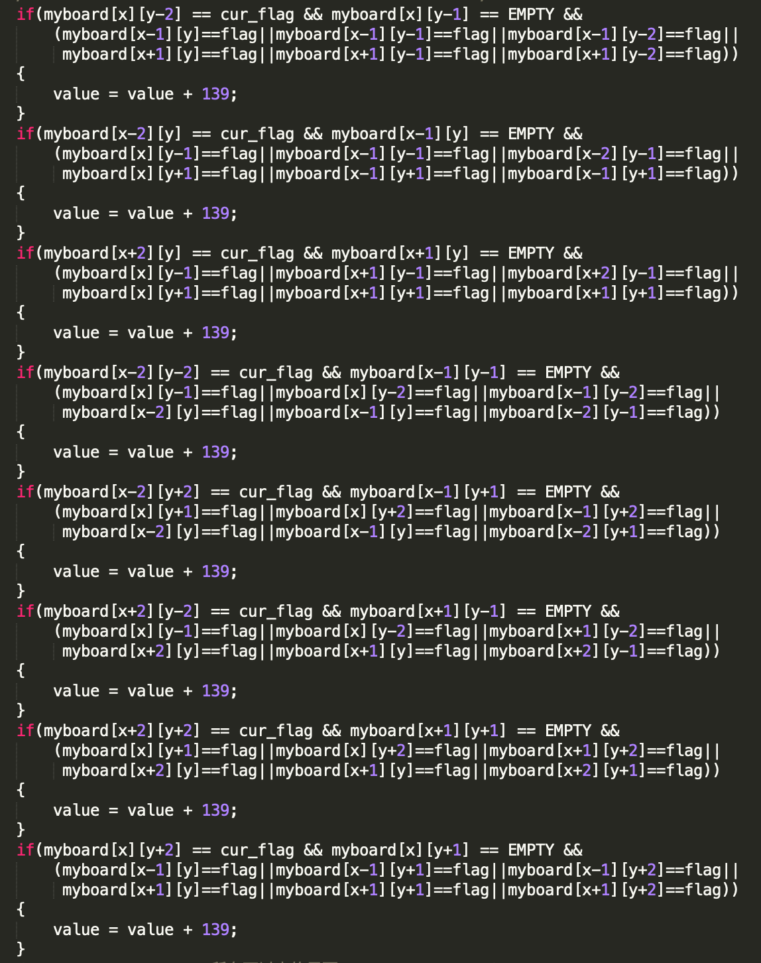
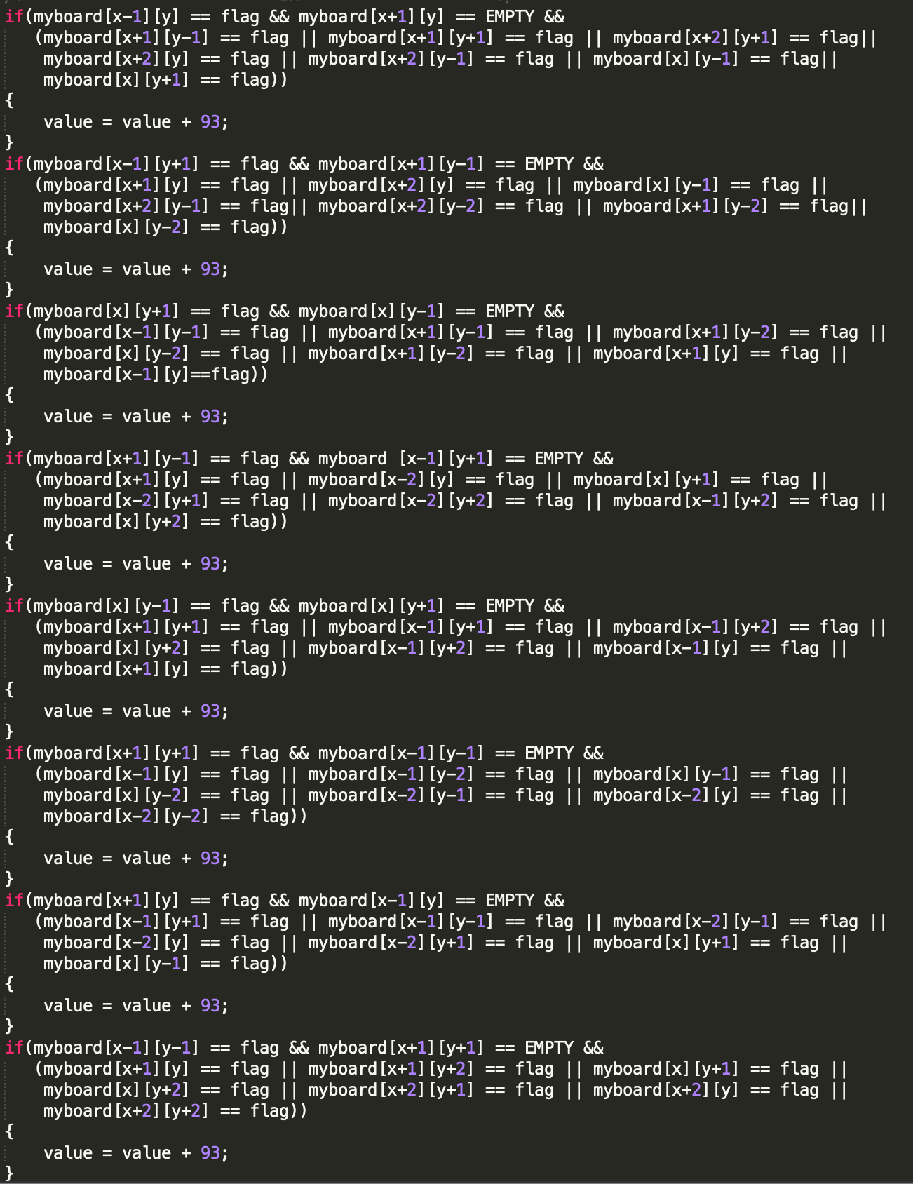
小的突破
关于139和93 （怀念五点起床交一次可以立刻出结果的时代😭）

Slide 15
02
关于α-β剪枝函数
int alphabeta()

Slide 16
α-β剪枝算法
α-β剪枝算法
负极大值搜索
极大值极小值搜索

Slide 17
α-β剪枝算法
关键点：
考虑父节点的min、max性质，比较兄弟节点来剪枝节。
如第一次剪枝：
经过搜索得知第三层的第一个节点是5，这一层是max层，更新alpha值且在下一层选择一个较大的值，第四层是min层，选择第五层中较小的值，当搜索到4的时候，beta更新为4，4已经小于5，而第三层需要一个较大的值，无论第五层第五个节点的值是多少，如果它比4大，第四层beta选小的值不会更新，如果比4小，第三层alpha选大的值不会选它，所以无论此节点值是几，都不需要再搜索。
再如第三次剪枝：
第二层前两个节点分别为3、6。此时第一层alpha更新为6，第二层第三个被更新为5。若第三层第二个节点（8）大于5，由于第二层是min层beta取小的值，所以不会取8；若此节点值小于5，则第一层是max层取大值，也只是取6>5。所以对于后面的搜索就没有用处。所以剪枝。

Slide 18
α-β剪枝算法
基于负极大值搜索的剪枝算法
int AlphaBeta(int depth, int alpha, int beta)
{
if (depth == 0)
{
return Evaluate();//如果深度为0（或棋局结束），则返回估值
}
进行棋子的所有着法（对所有情况判断）
{
进行某一种着法;
value = - AlphaBeta(depth - 1, -beta, -alpha);
撤销着法;
if (value >= beta)
{
return beta;
}
if (value > alpha)
{
alpha = value; //此处更新alpha并记录最佳着法。
}
}
return alpha;
}

Slide 19
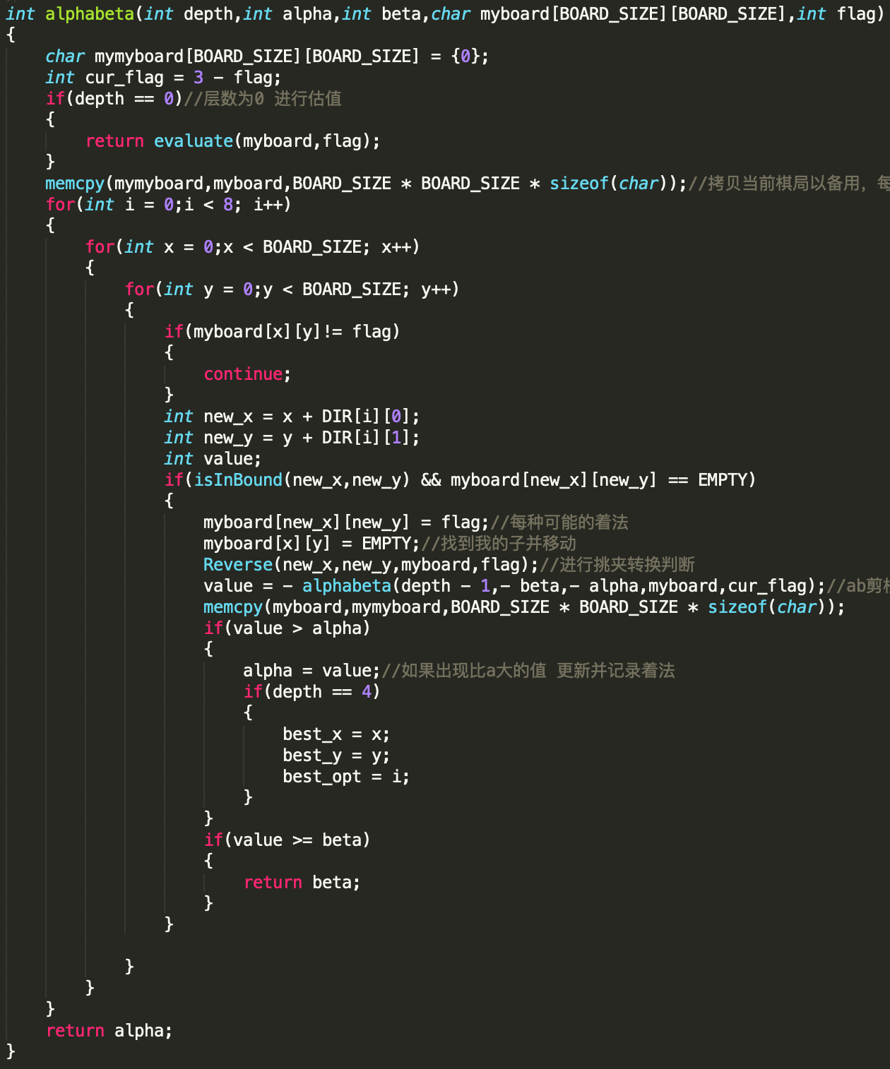
α-β剪枝算法

Slide 20
03
判断挑夹局面
void reverse()

Slide 21
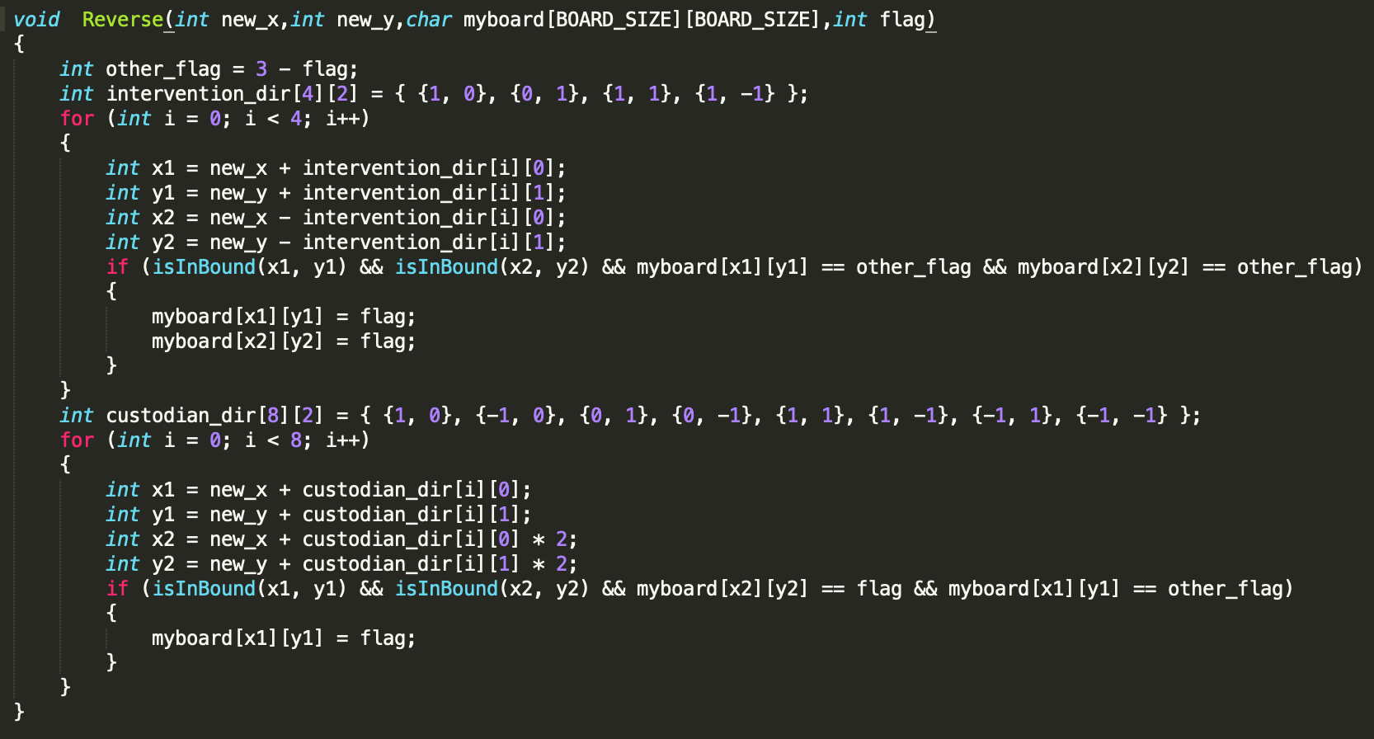
判断挑夹
Place函数的后半部分，为了不操纵原来的棋盘，方便复原棋盘

Slide 22

感谢您的观看！
汇报人：董震宇 日期：2019年1月4日
Notes:
本PPT模板部分元素使用了幻灯片母版制作。如果需要修改，点击-视图-幻灯片母版-修改；完成后关闭编辑母版即可。

